Slide 1
Presente simple
Simple present

Slide 2
Presente simple
Sirve para hablar de rutinas y hechos concretos.
Yo corro tres veces por semana.
Andrés habla portugués.
El carro de María es azul.

Slide 3
Verbos regulares
Para conjugar los verbos regulares sólo se debe cambiar la parte final. En otras palabras se mantiene la raíz.

Slide 4

AR. Hablar
Yo | Hablo
Tú | Hablas
Él/ella/usted | Habla
Nosotros | Hablamos
Ellos/ellas/ustedes | Hablan

Slide 5





ER. Beber
Yo | Bebo
Tú | Bebes
Él/ella/usted | bebe
Nosotros | Bebemos
Ellos/ellas/ustedes | Beben

Slide 6





IR. Escribir
Yo | Escribo
Tú | Escribes
Él/ella/usted | Escribe
Nosotros | Escribimos
Ellos/ellas/ustedes | Escriben

Slide 7

Escribo mi plan en el cuaderno.

Slide 8
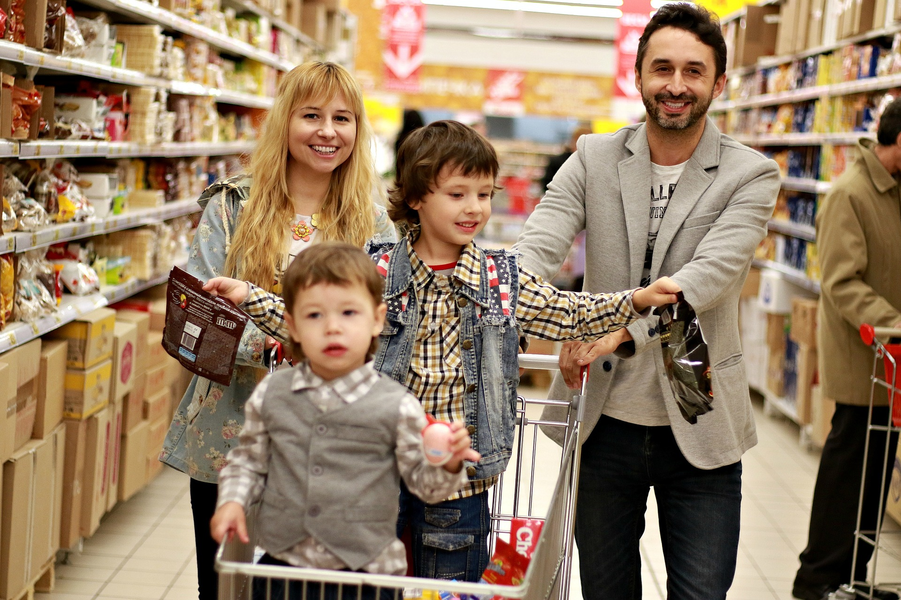









Ellos compran en el supermercado.

Slide 9
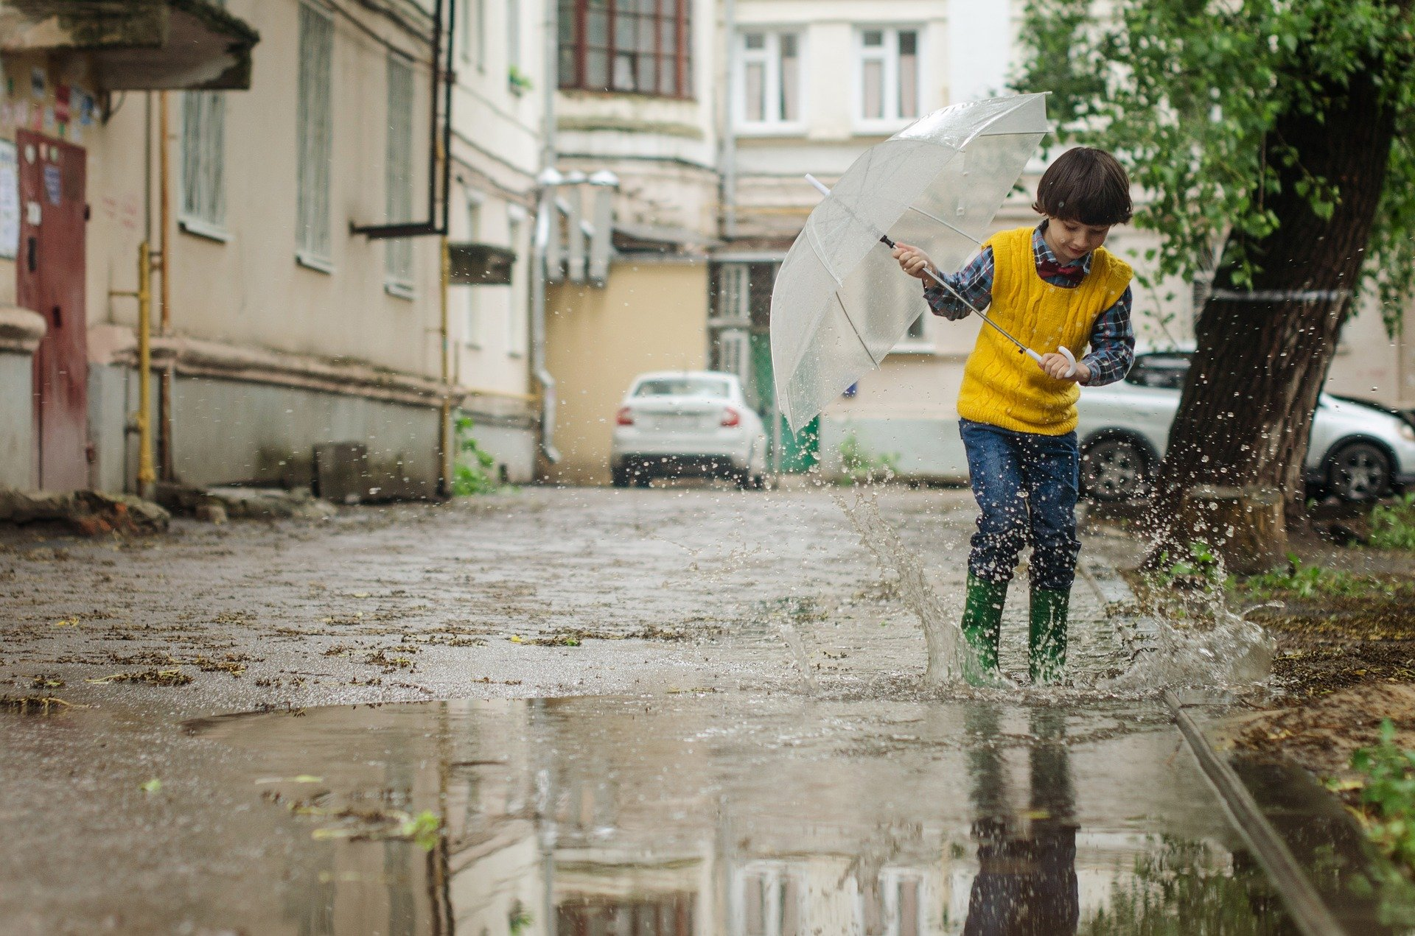


















El niño salta en la lluvia.

Slide 10

















¿Tomamos café con leche?

Slide 11














¿Tú ves televisión en la noche?

Slide 12












¡Vamos a practicar!

Slide 13











Crea oraciones.
Ahorrar
Permitir
Comer
Aprender
Jugar
Abrir
Vivir
Cumplir
Leer
Correr
Ama
Desayunar

Slide 14
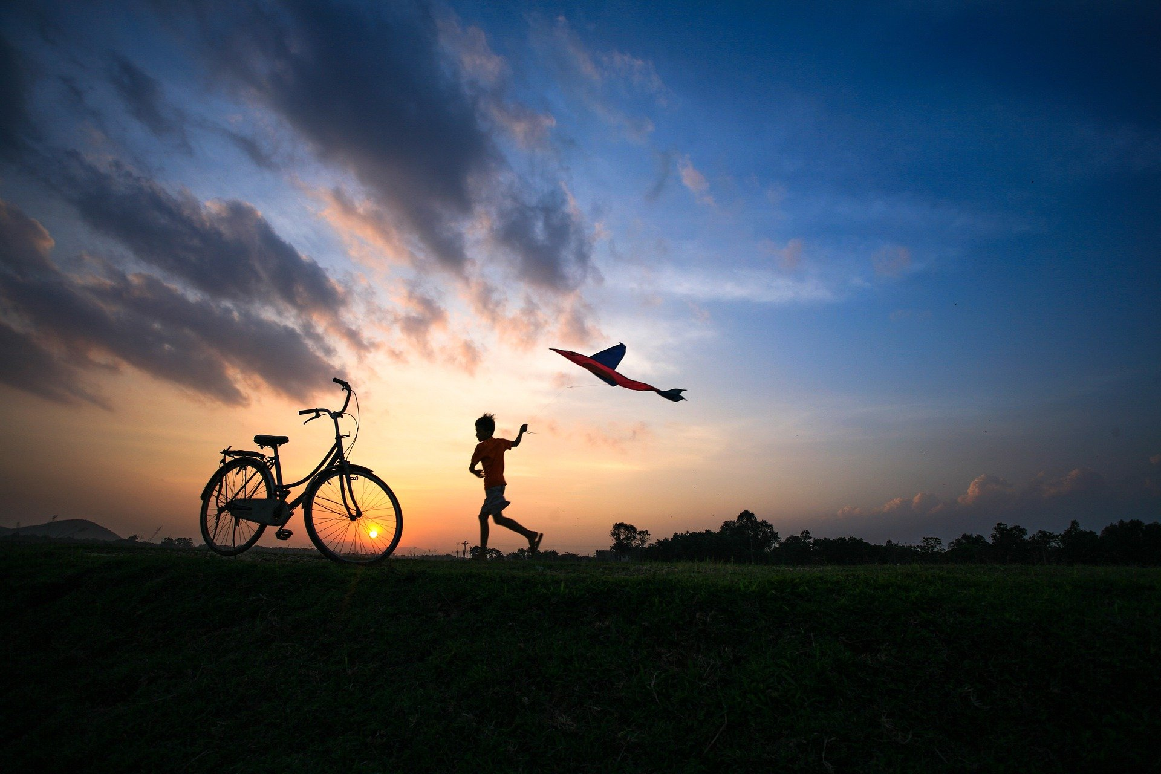
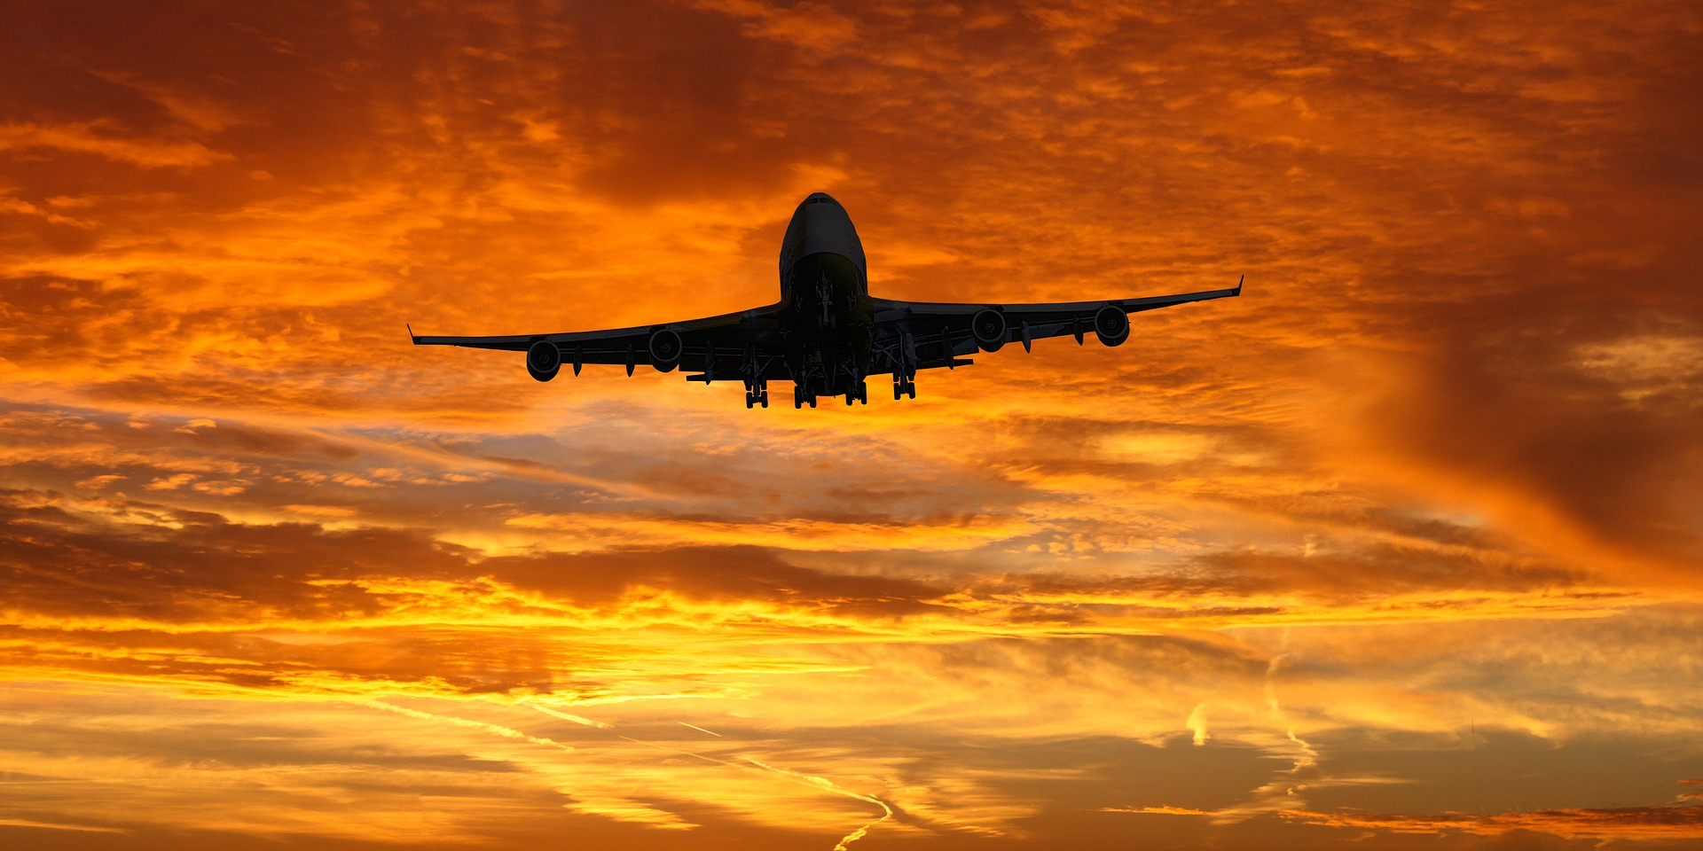
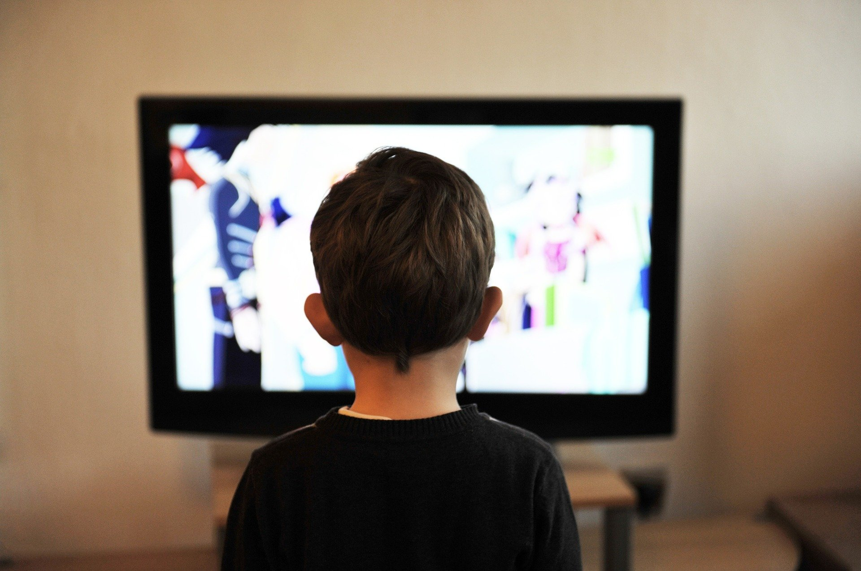

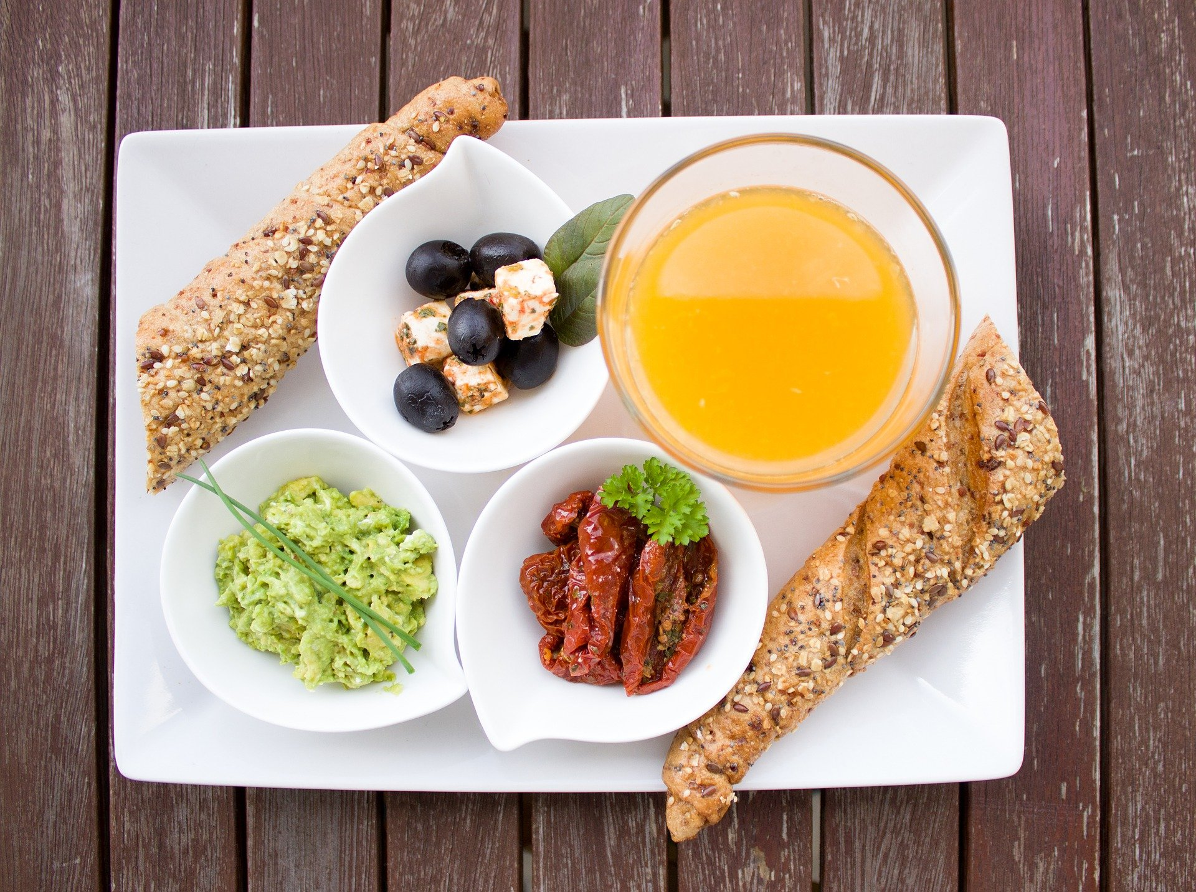
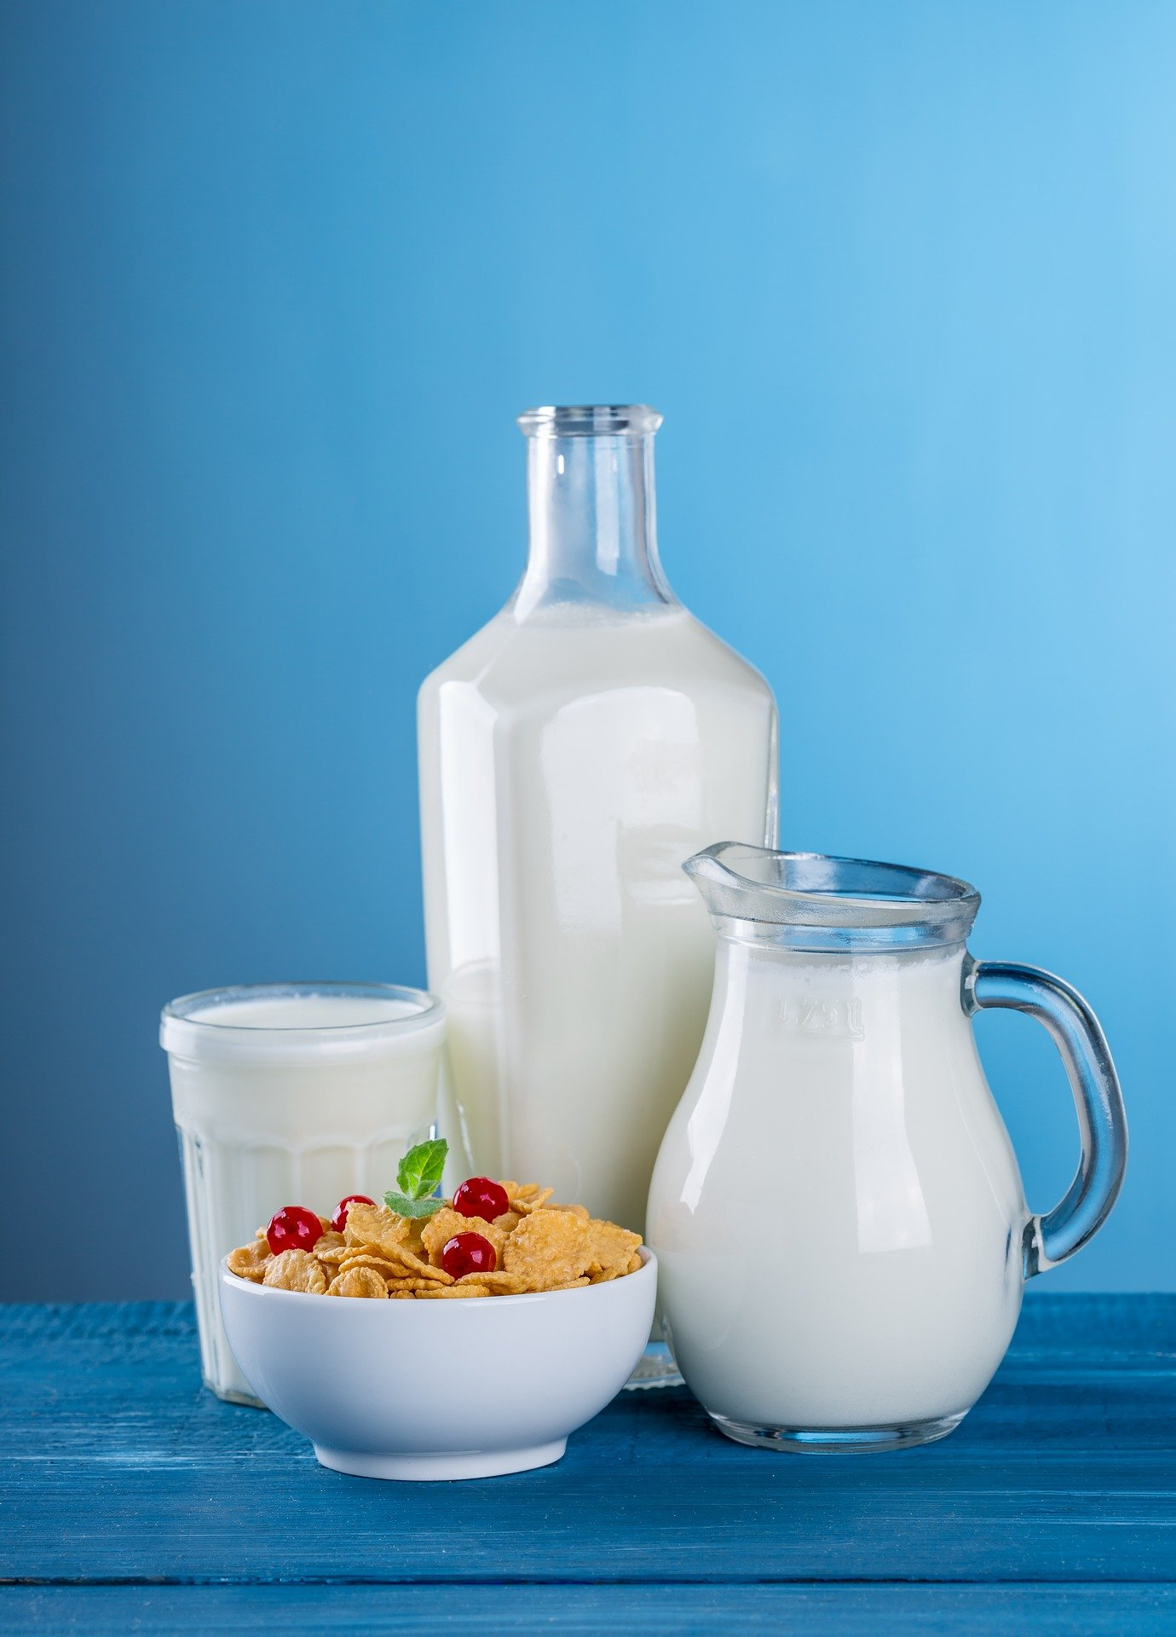










Slide 15
Verbos Irregulares
Los verbos irregulares presentan cambios en su raíz y/o en su finalización.

Slide 16






Pensar
Yo | Pienso
Tú | Piensas
Él/ella/usted | Piensa
Nosotros | Pensamos
Ellos/ellas/ustedes | Piensan

Slide 17
Jugar
Yo | Juego
Tú | Juegas
Él/ella/usted | Juega
Nosotros | Jugamos
Ellos/ellas/ustedes | Juegan

Slide 18
Soñar
Yo | Sueño
Tú | Sueñas
Él/ella/usted | Sueña
Nosotros | Soñamos
Ellos/ellas/ustedes | Sueñan

Slide 19
Tener
Yo | Tengo
Tú | Tienes
Él/ella/usted | Tiene
Nosotros | Tenemos
Ellos/ellas/ustedes | Tienen

Slide 20
Poder
Yo | Puedo
Tú | Puedes
Él/ella/usted | Puede
Nosotros | Podemos
Ellos/ellas/ustedes | Pueden

Slide 21
Querer
Yo | Quiero
Tú | Quieres
Él/ella/usted | Quiere
Nosotros | Queremos
Ellos/ellas/ustedes | Quieren

Slide 22
Decir
Yo | Digo
Tú | Dices
Él/ella/usted | Dice
Nosotros | Decimos
Ellos/ellas/ustedes | Dicen

Slide 23
Sentir
Yo | Siento
Tú | Sientes
Él/ella/usted | Siente
Nosotros | Sentimos
Ellos/ellas/ustedes | Sienten

Slide 24
Dormir
Yo | Duermo
Tú | Duermes
Él/ella/usted | Duerme
Nosotros | Dormimos
Ellos/ellas/ustedes | Duermen

Slide 25
Mateo juega afuera.

Slide 26
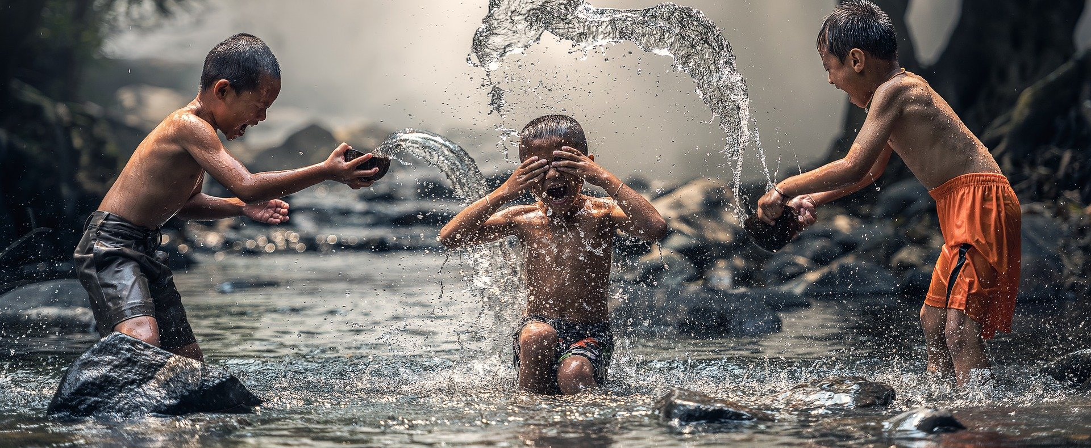
Ellos rien en el agua.

Slide 27
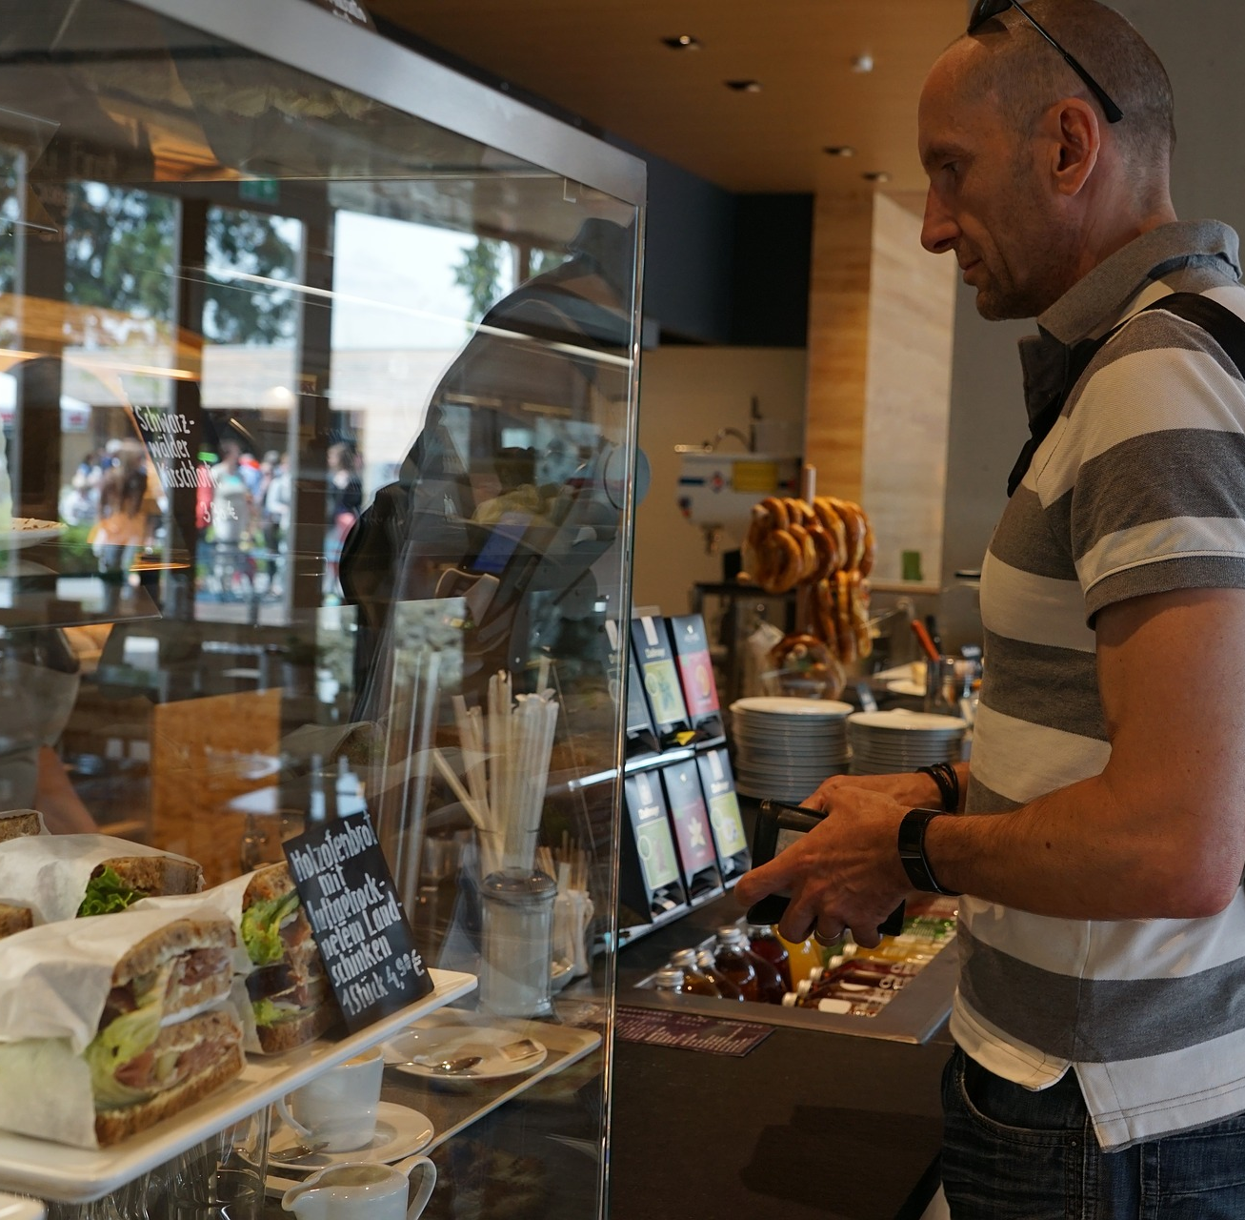
Él pide su comida.

Slide 28
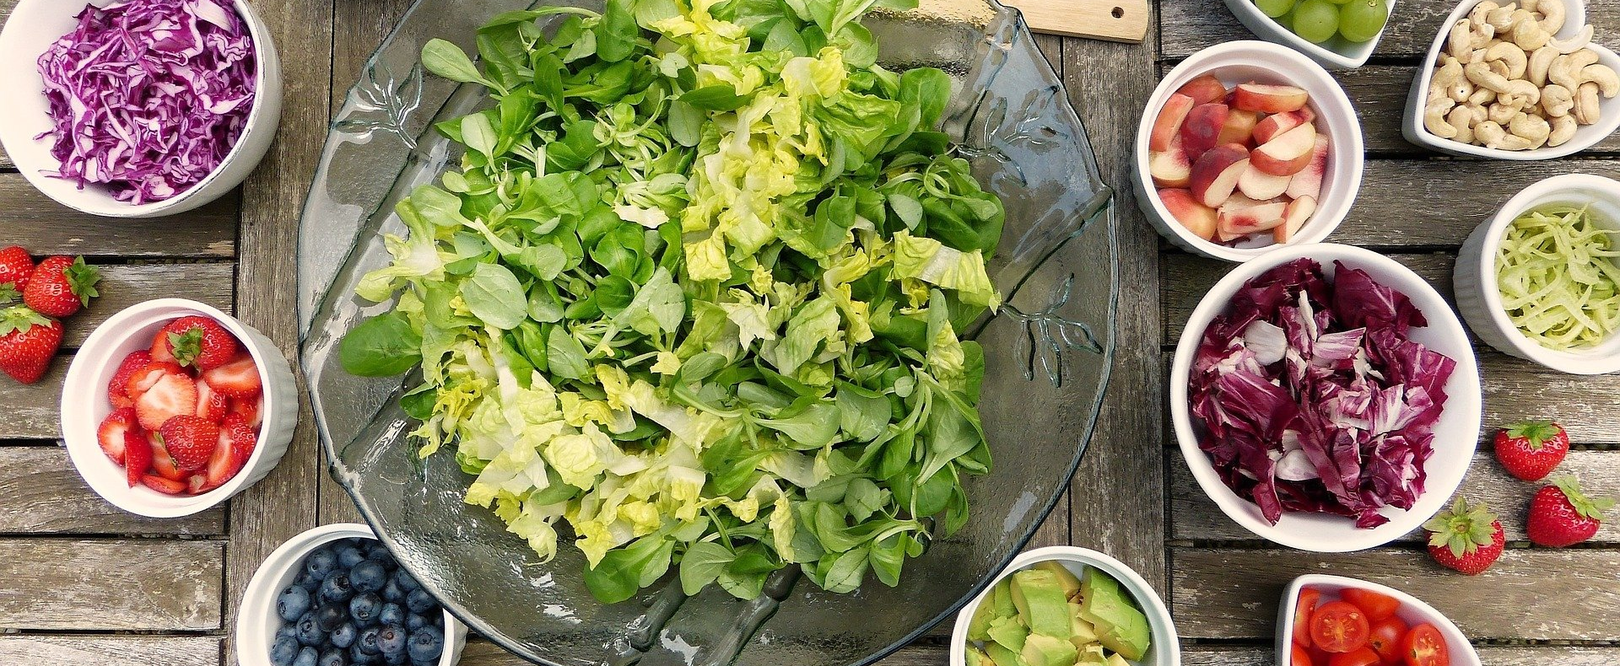
Yo almuerzo vegetales.

Slide 29
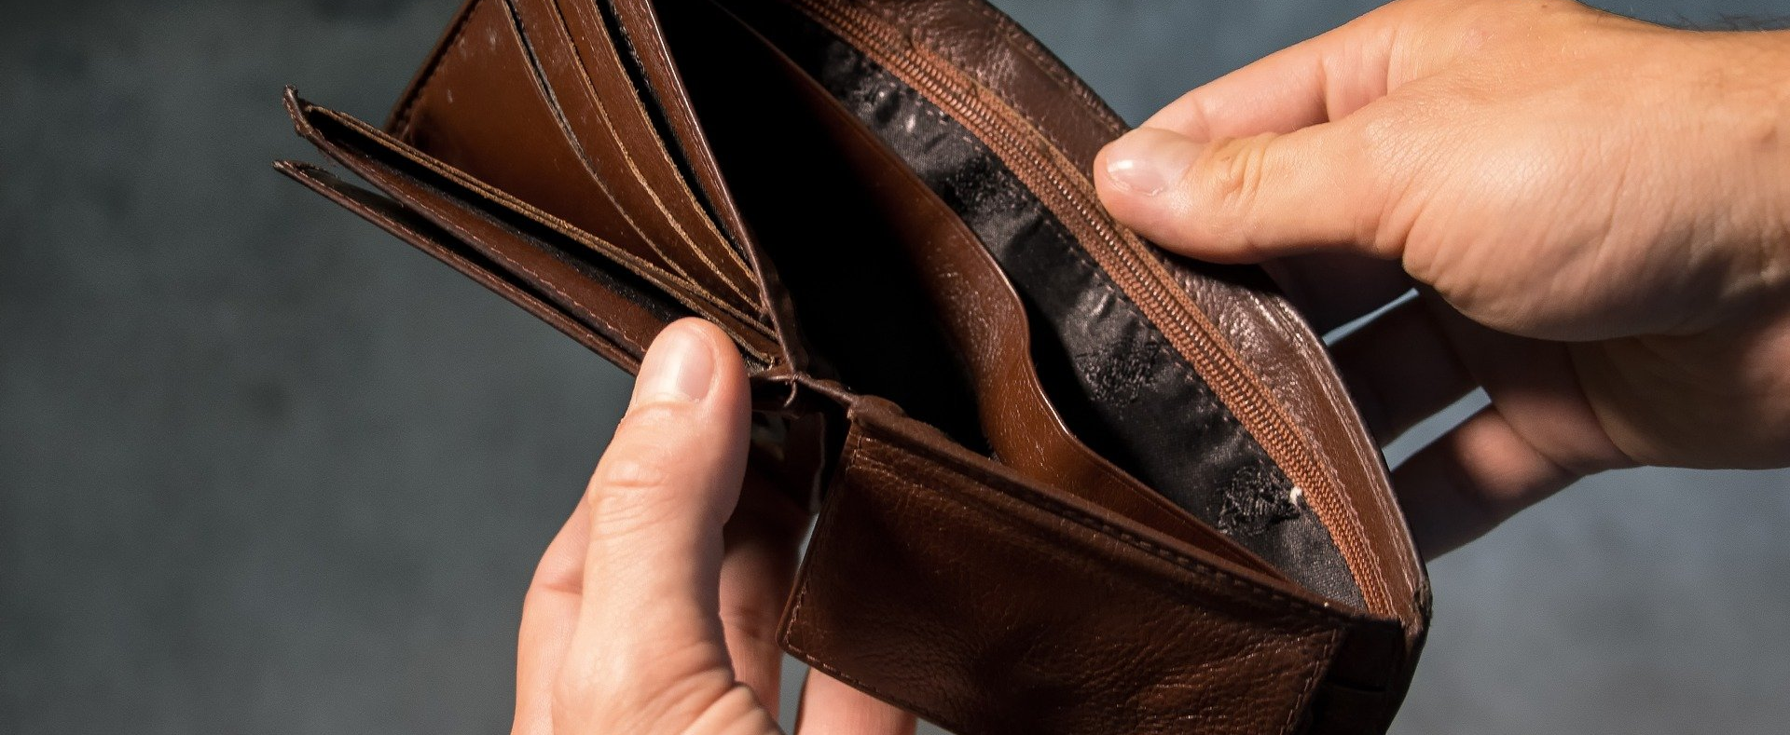
Pierdo mi dinero todo el tiempo.

Slide 30
¡Vamos a practicar!

Slide 31
Crea oraciones.
Caer
Poner
Traer
Ser
Estar
Mentir
Pedir
Ir
Poder
Dar

